Slide 1
15강_javascript 이벤트 이론
이벤트란?
이벤트 모델
인라인 모델
기본 모델
MS핸들러 모델
표준핸들러 모델
이벤트 객체
2017. 09 / mculecture@gmail.com

Slide 2
javascript & node.js
15-1 : 이벤트란?
이벤트 형식
마우스
이벤트 속성
이벤트 핸들러
양식 전송
xxx.
on
 | click
=
function(){
버튼
웹페이지 로드
실행문…
};
포커스
이벤트 이름
이벤트 연결(모델)

Slide 3
javascript & node.js
15-2 : 이벤트 모델
인라인 모델
DOM level 0
기본 모델
이벤트 모델
DOM level 2
MS 핸들러 모델
표준 핸들어 모델

Slide 4
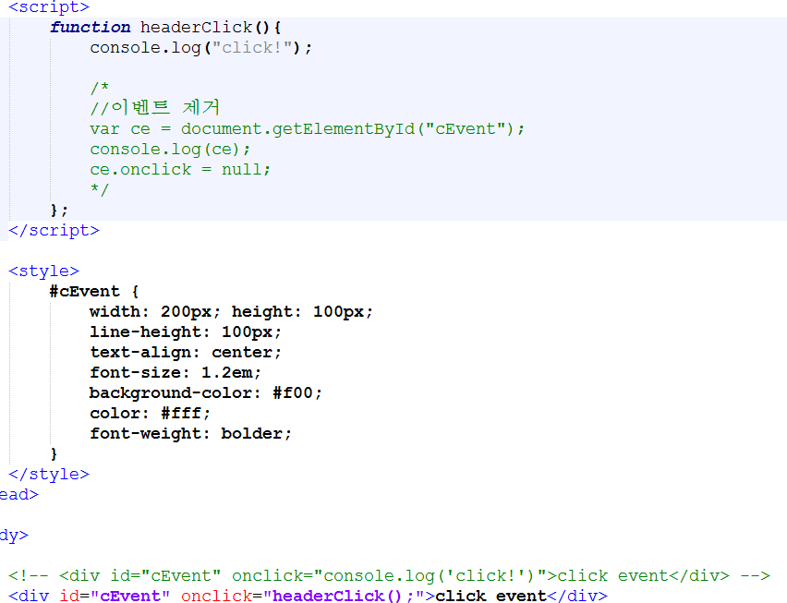
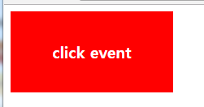
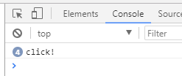
javascript & node.js
15-3 : 인라인 모델
Ex : 15_01.html

Slide 5
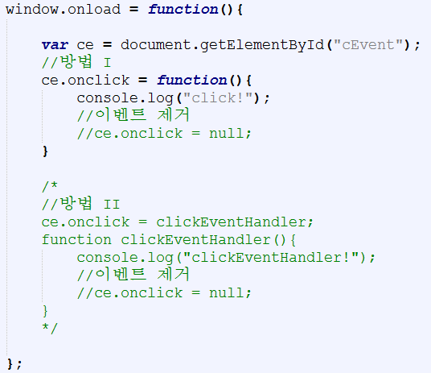
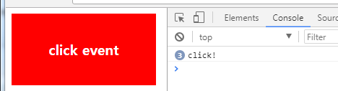
javascript & node.js
15-4 : 기본 모델
Ex : 15_02.html

Slide 6
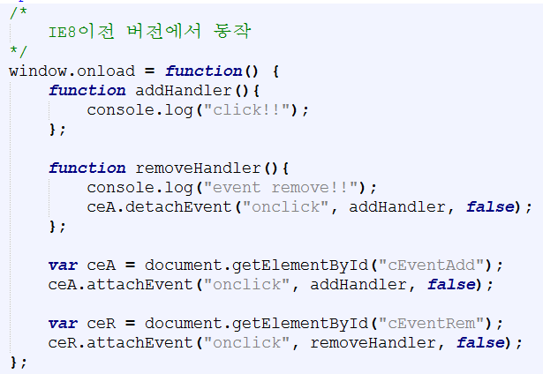
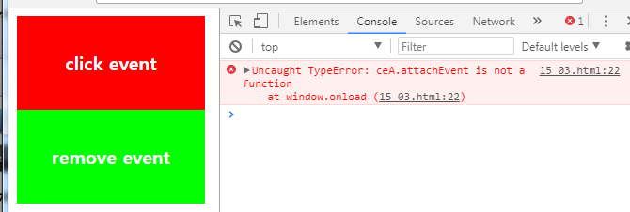
javascript & node.js
15-5 : MS 핸들러 모델
Ex : 15_03.html

Slide 7
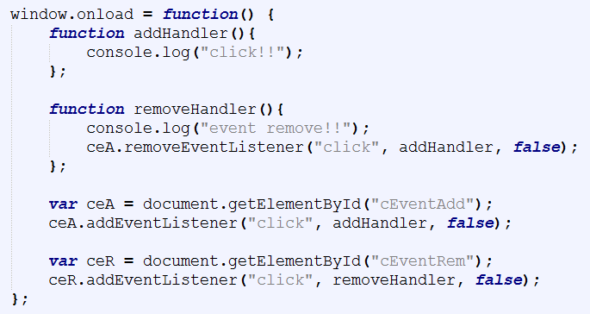
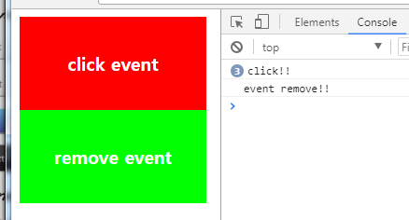
javascript & node.js
15-6 : 표준 핸들러 모델
Ex : 15_04.html

Slide 8
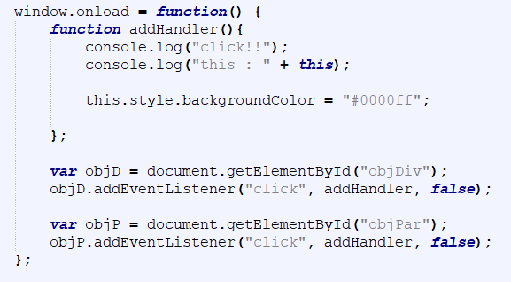
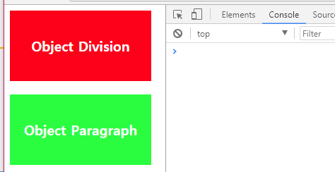
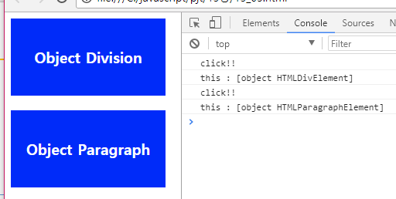
javascript & node.js
15-7 : 이벤트 객체
Ex : 15_05.html
this → 이벤트가 발생한 객체

Slide 9
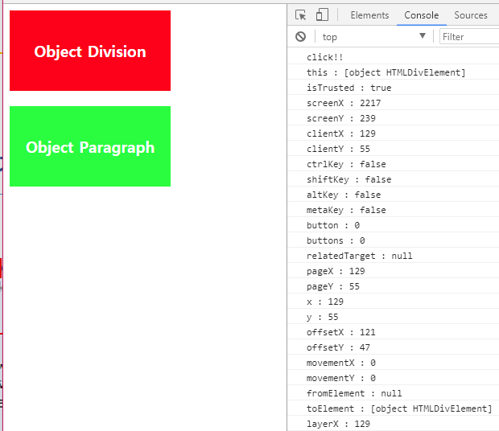
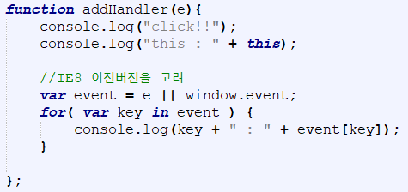
javascript & node.js
15-8 : 이벤트 객체
Ex : 15_06.html
event → 이벤트 객체

